Slide 1
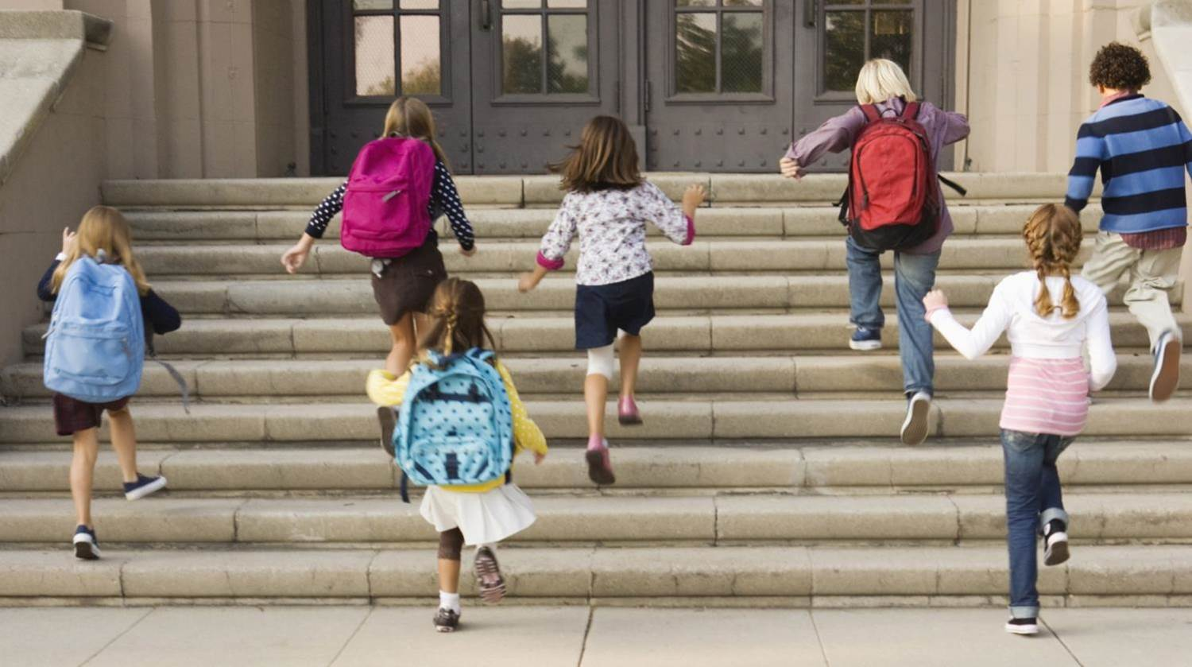
Neuer Aargauer Lehrplan für die Volksschule
für Schulen
Herbst 2018
Notes:
Eventuell Datum anpassen.

Slide 2
Aargauer Lehrplan Volksschule
Lehrplan und Stundentafeln sind entschieden
Die Einführung des neuen Lehrplans erfolgt gestaffelt ab Schuljahr 2020/21
Notes:
Die Stundentafeln und Aargauer Besonderheiten wurden partizipativ erarbeitet.
Zwischen Nov 2017 und Feb 2018 wurde eine öffentliche Anhörung durchgeführt.
Nach der Anhörung wurden die Einwände geprüft und als Bericht an die Regierung verfasst.
Der Regierungsrat hat Lehrplan und Stundentafeln beschlossen. Der Regierungsrat hat entschieden, die jährlich wiederkehrenden Kosten für die zwei zusätzlichen Lektionen Französisch, die in Zusammenhang mit der Vorverlegung des Französischunterrichts stehen, mit Verpflichtungskredit dem Grossen Rat zum Beschluss vorzulegen.
Der Grosse Rat hat im Herbst 2018 die zusätzliche Finanzierung der zwei Lektionen Französisch an der Primarschule beschlossen.
Im Frühjahr 2019 entscheidet der Regierungsrat über die neue Promotionsverordnung.
Ab 2020 tritt der neue Lehrplan in Kraft. Im Schuljahr 2020/21 startet der Kindergarten, die Primarschule und die ersten Oberstufen-Klassen. Im Schuljahr 2021/22 die 2. Oberstufen-Klassen. Ab Schuljahr 2022/23 werden alle Klassen nach neuem Lehrplan unterrichtet.

Slide 3
Aargauer Lehrplan Volksschule
Der Lehrplan ist Teil der Verordnung Volksschule
Der Lehrplan legt die Ziele für den Unterricht aller Stufen der Volksschule fest
Er ist ein Planungsinstrument für Lehrpersonen, für Lehrmittelautoren, für die Aus- und Weiterbildung
Er orientiert die abnehmenden Schulen über die in der Volksschule zu erreichenden Kompetenzen
Der Kanton Aargau übernimmt im Grundsatz den Lehrplan 21 mit kantonsspezifischen Anpassungen
Die Bildungsziele sind als Kompetenzen formuliert; sie zeigen, was die Jugendlichen am Ende der Volksschule wissen und können

Slide 4
Struktur der Lehrpläne
Inhalte, Stoffpläne
1972
Ziele und Inhalte
2000
Kompetenz-Aufbau
2020
Eine Kompetenz zu erwerben braucht
Wissen und Verstehen, was ich zum Lösen einer Aufgabe brauche
Fähigkeit und Fertigkeit, Gelerntes soll sichtbar werden
Im kompetenzorientierten Unterricht sind die Lehrpersonen zentral, die neuen Medien haben eine bedeutendere Funktion beim Wissenserwerb.
Notes:
Bisherige Lehrpläne waren von Inhalten geprägt, es gab auch Aussagen zu Zielen und zur erwarteten Kompetenz.
Der neue Lehrplan fokussiert darauf, was die Kinder und Jugendlichen nach Abschluss der Volksschule können müssen.
Lehrplan für die Bezirksschule (1972): "Verbindlicher Stoff", aber auch "Ziel" (Einordnung, Absichten des Fachs), "Weg und Stoff" (didaktische Hinweise etc.)
Lehrplan 2000: mit (didaktischen) Leitsätzen ("allg. Ziele"), Ziele und (verbindliche/fakultative) Inhalte
Neuer AG Lehrplan 2020: Bedeutung und Zielsetzung, Didaktische und strukturelle Hinweise, Kompetenzbereiche, Kompetenzen und Kompetenzstufen (Aufbau)
Oder nach Hattie: "Kompetenzorientierung heisst, was Kinder und Jugendliche können, wird sichtbar gemacht."

Slide 5
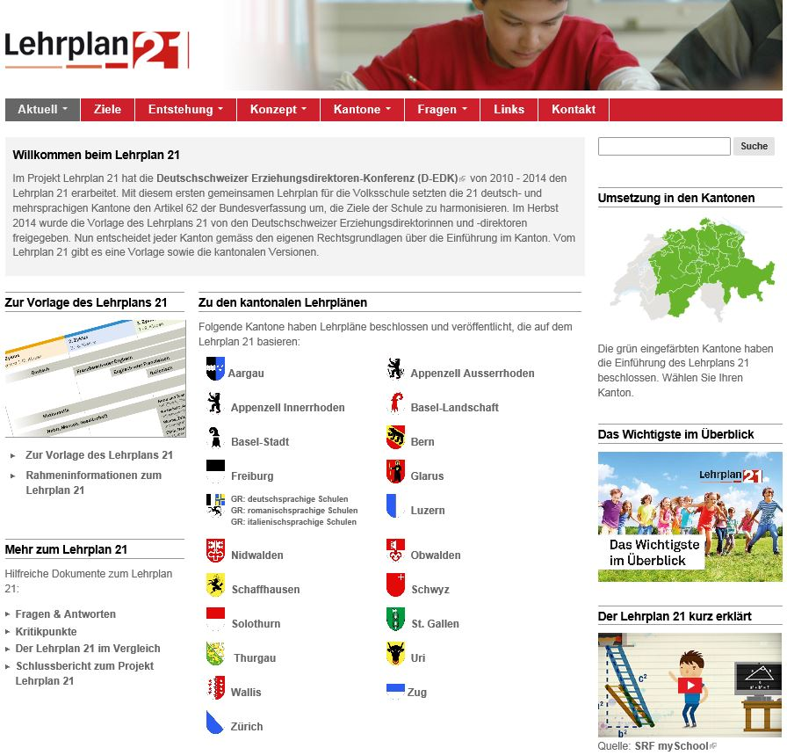
lehrplan.ch
Notes:
Der neue Lehrplan ist ein Online-Produkt.
Alle kantonalen Fassungen werden auf lehrplan.ch abgebildet und sind für alle zugänglich.
Auf der Website finden Sie Informationen zur Entstehung des Lehrplan 21.

Slide 6
KiGa: Entwicklungsorientierung → Fächer
Die entwicklungsorientierten Zugänge bauen eine Brücke zur Fachbereichsstruktur des Lehrplans.
Die entwicklungsorientierte und die fachorientierte Herangehensweise lassen sich verbinden, vielfältig variieren und kombinieren.
Notes:
Beim Eintritt in den Kindergarten unterscheiden sich die Kinder bezogen auf ihr Wissen, ihr Können, ihre Bereitschaften, Haltungen und Einstellungen wie auch auf ihren individuellen Entwicklungsstand und ihre sprachlichen Voraussetzungen in hohem Masse.
Ausgehend von dieser Heterogenität besteht das Ziel darin, die Entwicklung und das Lernen aller Kinder anzuregen und zu fördern. Alle Kinder sollen ihr Potenzial bestmöglich entfalten können.
Im Verlaufe des 1. Zyklus (Kindergarten-Primar 1./2.) verändert sich das Denken und Lernen der Kinder. Zunehmend sind sie in der Lage, ihre Aufmerksamkeit auch auf von aussen vorgegebene Lerninhalte zu richten und systematischer zu lernen. Ihr Arbeitsgedächtnis wird effizienter und sie bauen ihre sprachlichen Kompetenzen und ihr Wissen aus.
Im Verlaufe des 1. Zyklus verschiebt sich der Schwerpunkt des Lernens von der Entwicklungsperspektive hin zum Lernen in den Fachbereichen. Die fachspezifischen Inhalte rücken zunehmend in den Vordergrund. In der Unterrichtspraxis lassen sich die entwicklungsorientierte und die fachorientierte Herangehensweise verbinden, vielfältig variieren und kombinieren. Beide Zugangsweisen bleiben miteinander verknüpft.
Nähere Angaben zum Erwerb der Kompetenzen im Bereich Sprache und Mathematik finden sich in den entsprechenden Fachbereichslehrplänen.

Slide 7
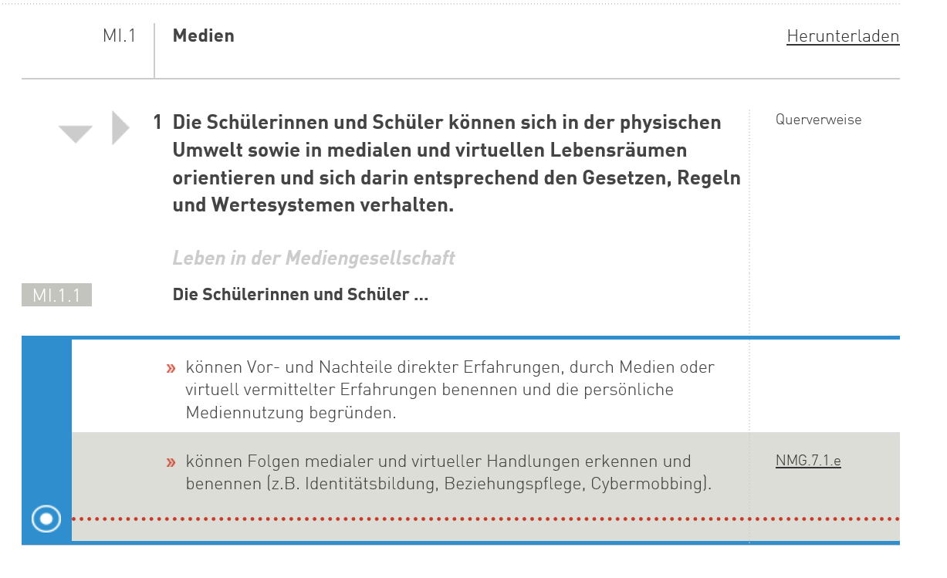
Modul "Medien und Informatik"
Aufbau der Kompetenzen in den dafür vorgesehenen Lektionen in der 5./6. Primar und 1./3. Oberstufe
Anwendung in den Fächern/Fachbereichen
Notes:
Links die Struktur des Moduls „Medien und Informatik“. Sie zeigt, dass Kompetenzen in den dafür vorgesehenen Lektionen aufgebaut und in allen Fachbereichen Anwendung findet.
(klick) Hier ein Ausschnitt aus dem Fachbereich Medien und Informatik im 2. Zyklus (blauer Balken links)
Die Verlinkungen zeigen hier nicht auf Ebene Kompetenz sondern auf der Kompetenzstufe zum Fachbereich NMG, zur Kompetenz 7, Kompetenzstufe e. Man kann mit dem Link dorthin springen und wieder zurück; die verlinkten Bereiche erscheinen gelb hinterlegt.

Slide 8
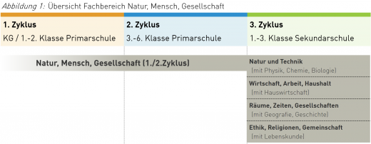
Natur, Mensch, Gesellschaft (NMG)
In NMG lernen Schülerinnen und Schüler, sich in der Welt zu orientieren, sie zu verstehen, aktiv mitzugestalten und verantwortungsvoll zu handeln.
NMG umfasst die vier (Themen-)Perspektiven "Natur und Technik" (NT), "Wirtschaft, Arbeit, Haushalt" (WAH), "Räume, Zeiten, Gesellschaften" (RZG) und "Ethik, Religionen, Gemeinschaft" (ERG)
In der Primarschule werden NT, WAH, RZG und ERG gemeinsam in "Natur, Mensch, Gesellschaft" unterrichtet
In der Oberstufe werden die vier Perspektiven als eigenständige Fachbereiche unterrichtet.
Notes:
NMG ersetzt das bisherige Fach "Realien" in der Primarschule
Das bisherige Fach "Ethik und Religionen" ist in NMG integriert

Slide 9
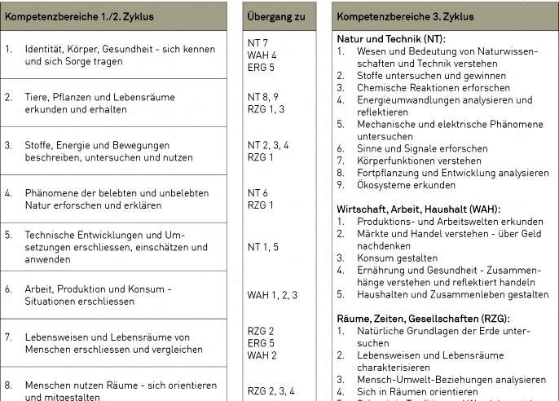
NMG → NT, WAH, …
Notes:
Diese Folie bietet einen Einblick in die Architektur des Lehrplans. Diese schliesst an die Folie 8 (Entwicklungsorientierte Zugänge im KiGa) an.
Hier sieht man links die Kompetenzbereiche von "Natur, Mensch, Gesellschaft" der Primarschule (1./2. Zyklus) und rechts, wie diese Bereiche in die Fächer und Fachbereiche der Oberstufe münden.
Hervorgehoben ist der Bereich "3 Stoffe, Energie und Bewegungen", der für die Oberstufe Grundlage sowohl für die Bereiche "2-4 von NT" als auch für den "Bereich 1 RZG" bildet.
Daran kann man z.B. erkennen, wie die Kompetenzen sukzessive vom Kindergarten bis zum Abschluss der Volksschule entwickelt werden.
Damit wird einerseits deutlich, wie komplex die Architektur des Lehrplans aufgebaut ist und
Wie die Übergänge mit dem neuen Lehrplan sichergestellt werden

Slide 10
Ethik, Religionen, Gemeinschaften (ERG)
Die drei Perspektiven Ethik, Religionen, Gemeinschaft sind in verschiedenen Kompetenzbereichen abgebildet und im Unterricht gleichwertig zu gewichten.
Perspektive "Ethik" Nachdenken über das Leben und die Lebensführung
Perspektive "Religionen" Die Grossen Weltreligionen und die Auswirkungen auf das gesellschaftliche Zusammenleben
Perspektive "Gemeinschaft" Lebenskundliche Themen, z.B. Zusammenleben in der Klasse
Notes:
Die Unterscheidung von Glauben und Wissen ist für die westliche Kultur eine zentrale Bildungsfrage.
"Ethik, Religionen, Gemeinschaft" kann dazu beitragen, andere Perspektiven einzunehmen und Vorgänge in unserer heterogenen Gesellschaft besser zu verstehen.

Slide 11
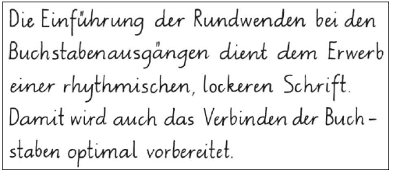
Aargauer Inhalte
Die Änderungen sind marginal und ausgewogen, es ist keine zusätzliche Unterrichtszeit dafür notwendig
Beispiele für inhaltliche Ergänzungen in RZG: Aargau: Vom Landwirtschafts- zum Industriekanton in WAH: Aargauer Rezepte als Beispiel aufgeführt in Musik: Aargauer Liedgut
Die Deutschschweizer Basisschrift wird verbindlich eingeführt.
Informationen zu ausserschulischen Lernorten im Kanton Aargau
Notes:
Es werden Informationen zu ausserschulischen Lernorten im Kt. AG auf der Website der PH FHNW (aktuell: www.ph.fhnw.ch/lernorte) zur Verfügung gestellt.

Slide 12
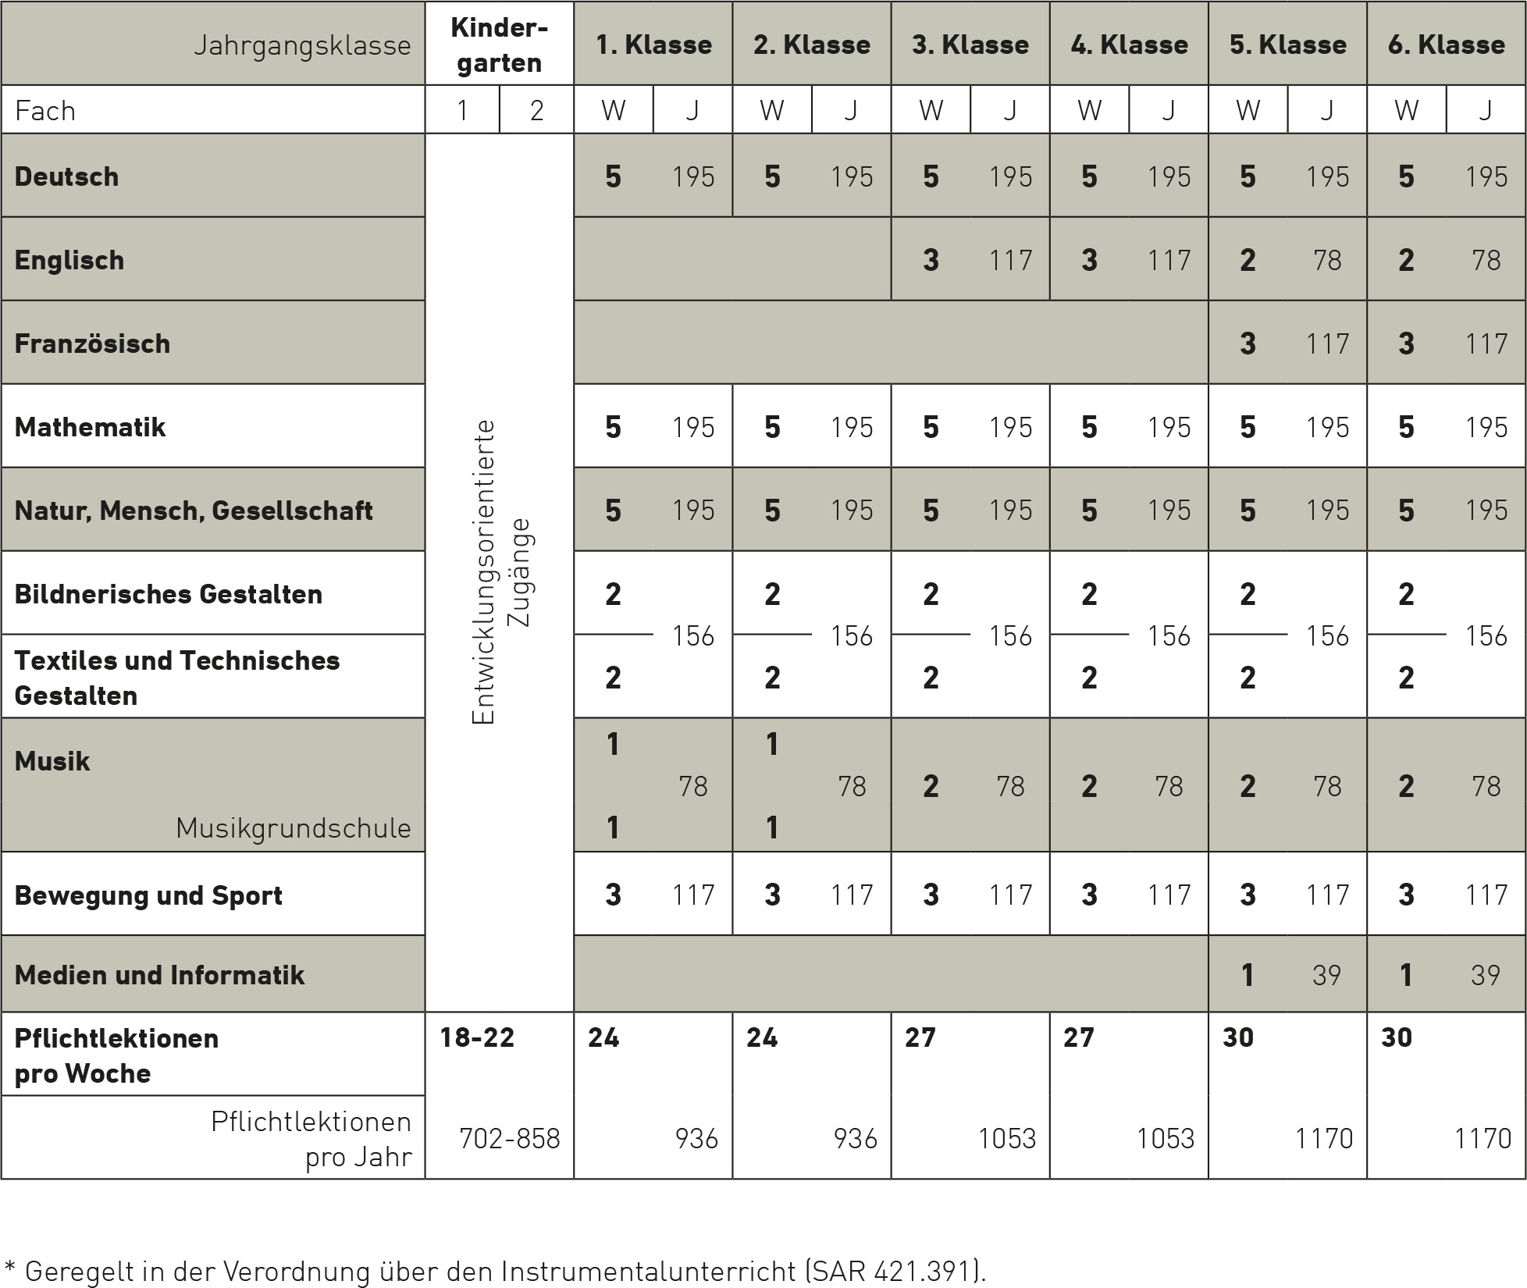
Stundentafel
Primarschule

Slide 13
Was ist neu?
Stundentafel PRIMARSCHULE
Höhere Pflichtlektionenzahl in der 1. und 2. Klasse
Französisch wird ab der 5. Klasse mit je 3 Lektionen unterrichtet.
Im SJ 2020/21 erhalten Sechstklässlerinnen und Sechstklässler 4 Lektionen Französischunterricht.
Das Modul "Medien und Informatik" wird neu in die Stundentafel aufgenommen.
"Textiles und Technisches Gestalten" als gemeinsames Anliegen verstehen
Notes:
Ausnahmeregelung Französisch 6. Primar
Ab Schuljahr 2020/21 beginnt der Französischunterricht neu ab der 5. Klasse. In der 5. und 6. Klasse werden Primarschülerinnen und -schüler mit je 3 Lektionen Französisch unterrichtet. Im Schuljahr der Einführung des neuen Lehrplans haben Sechstklässlerinnen und Sechstklässler ausnahmsweise 4 Lektionen Französisch wie bisher, damit der Anschluss an die Oberstufe gewährleistet ist.

Slide 14
Beurteilen
Wie bisher
1. Klasse Primarschule: Lernbericht in Worten
Ab 2. Klasse Primarschule: Noten im Zwischenbericht und Jahreszeugnis; Selbst- und Sozialkompetenzen im Zwischenbericht
Promotion auf Grundlage der Jahresnoten in den Kern- und Erweiterungsfächern
Anpassungen
Anpassung des Einschätzungsbogens Kindergarten an die Systematik des neuen Lehrplans
Überprüfung der Selbst- und Sozialkompetenzen im Zwischenbericht
Anpassung der Fächerbezeichnungen im Zwischenbericht und Jahreszeugnis

Slide 15
Lehrmittel
Die Lehrmittel sind für die Vermittlung von Lehrplaninhalten handlungsleitend
Aktuelle Lehrmittel für Deutsch, Mathematik und Englisch sind lehrplan-kompatibel
Bis 2020/21 stehen in allen Fächern kompatible Lehrmittel zur Verfügung
Kantonale Lehrmittelplanung, Lehrmittelverzeichnis und Preislisten verfügbar
Beispiel: Lehrmittelplanung Medien und Informatik:
Notes:
rosa = Einführung neues Lehrmittel geplant (abhängig von Entscheid)
E = Entscheid

Slide 16
Vorbereiten
Sich informieren. Auf http://ag.lehrplan.ch ist der neue Aargauer Lehrplan Volksschule und die Stundentafeln verfügbar.
Notes:
Sie können sich vorbereiten.

